Slide 1

基于Android平台的点餐系统的设计与实现
指导老师：刘 兵
姓 名：周富强
学 号：08103457
班 级：计科10-6
2014年6月

Slide 2
内容提要
1
系统开发背景
2
系统概述
3
开发工具、所用技术
4
主要功能设计与实现
5
致谢

Slide 3
系统开发背景
1、 在餐饮行业中，传统的点菜方式基本全都是由人工来进行操作的。主要是服务员对顾客提出的要求进行相关的记录。这样在工作的时候很容易造成各种各样的麻烦和错误。例如由于手写字迹的潦草可能会导致认识上的差异，造成上菜错误。
2、 无线技术高度发展，无论是使用各种电话通信还是网络通信，都能够快速便捷的传递消息。点餐系统使用的传统的局域网布局，服务人员通过手持终端，将顾客的需求发给后台，后台在接收到相关的信息后就可以进行操作了。

Slide 4
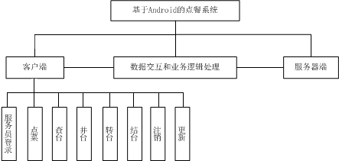
系统概述
系统功能模块简介

Slide 5
系统开发工具及技术介绍
开发工具：
Eclipse
MyEclipse
Tomcat
开发技术：
Servelet
HTTP协议

Slide 6
主要功能设计与实现
1、模块简介
登录——对服务人员的身份进行验证
点菜——用于开桌和点菜下单等功能的实现
结台——用于结账
查台——查看档期那桌子信息
转台——用于桌子的更换
并台——将两桌并到一起
更新——同步服务器上的数据
注销——注销当前登录信息

Slide 7
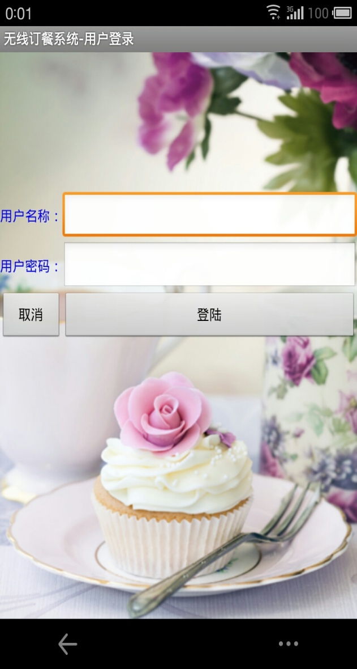
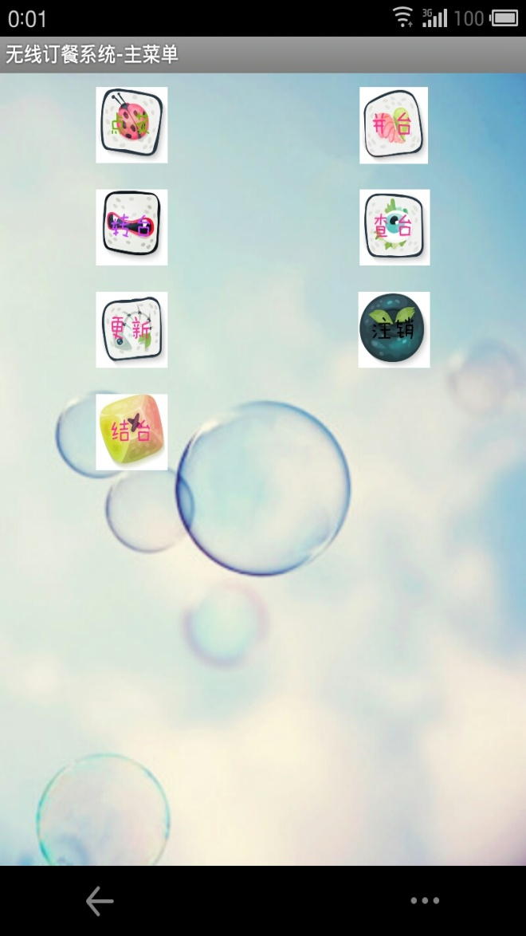
2、主要功能运行截图
登陆界面：
主界面：

Slide 8
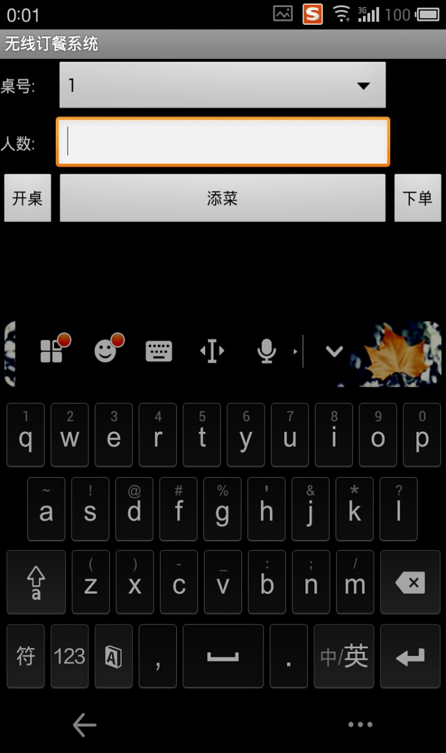
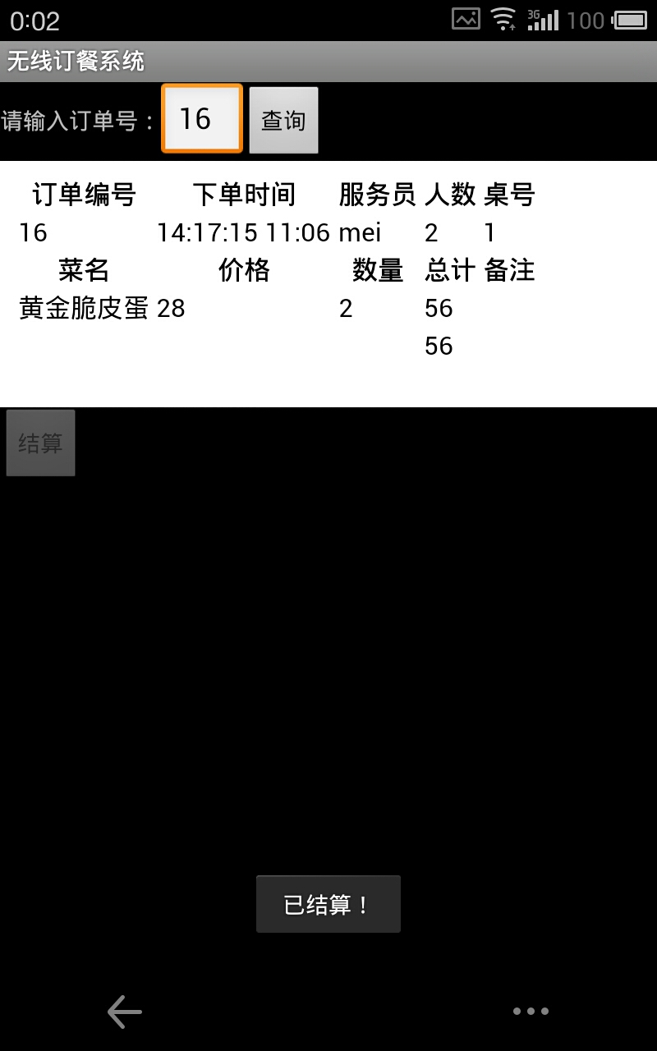
结账界面:
点菜界面：

Slide 9
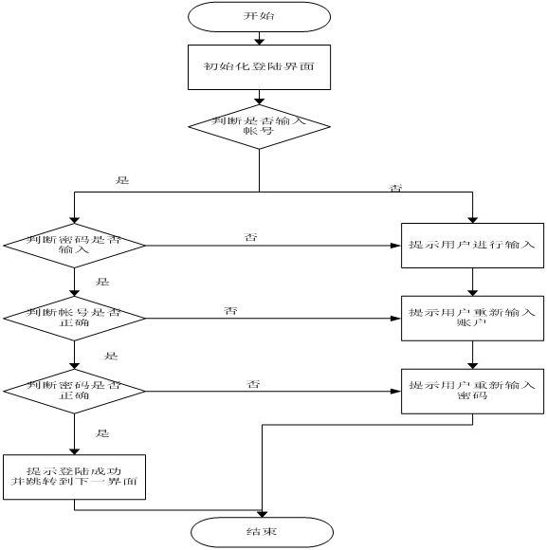
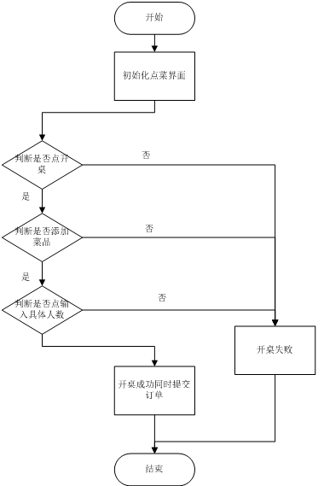
3、模块流程图
登录流程图：
点菜流程图：

Slide 10
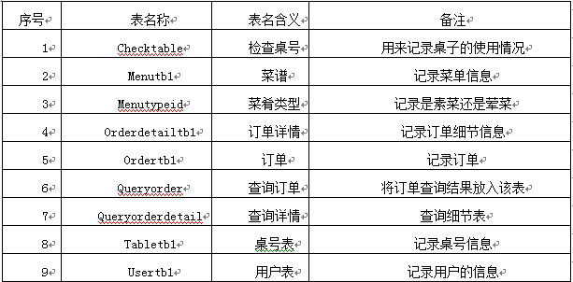
4、数据库设计
总的数据库表：

Slide 11
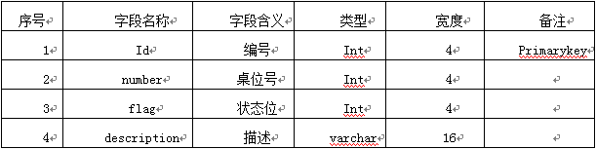
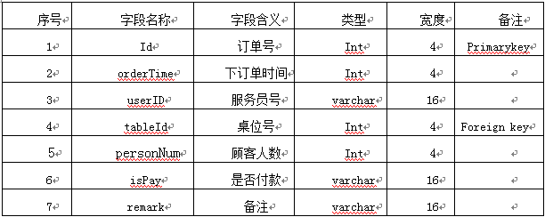
桌号表：
订单表：

Slide 12
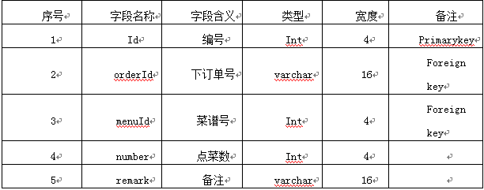
订单详情表：

Slide 13
总结
该软件比较简便使用，方便部署
不过该软件还需要更好的考虑餐厅的实际情况，做出合理布局和划分，在功能上更好的划分。可以增添服务器端的功能和相关界面。

Slide 14
万分感谢答辩组的各位老师
你们辛苦了！

